Slide 1
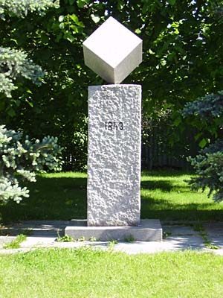
Сахар-рафинад в форме кубиков был изобретен в 1843 году в Чехии. Изобретатель -швейцарец Яков Кристоф Рад был управляющим сахарного завода в Дачице. На месте, где находился сахарный завод, сейчас установлен памятник

Slide 2
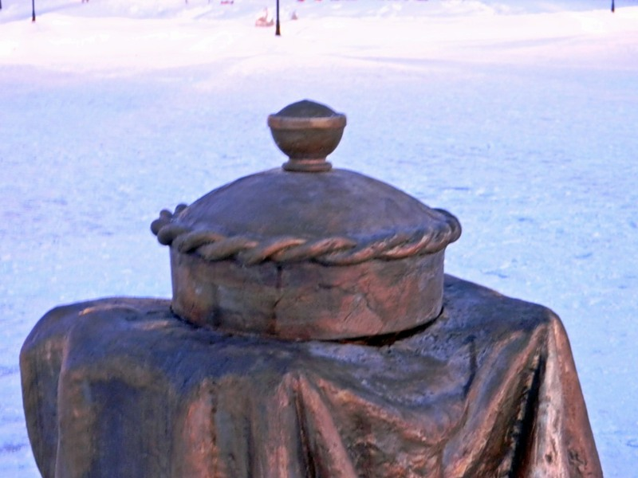
В городе Соликамске (Пермский край) открыт памятник соли. Бронзовое изваяние воплощает символ русского гостеприимства: каравай хлеба на рушнике и с солонкой сверху.

Slide 3
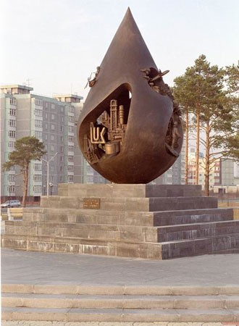
"Капля нефти". г. Когалым

Slide 4
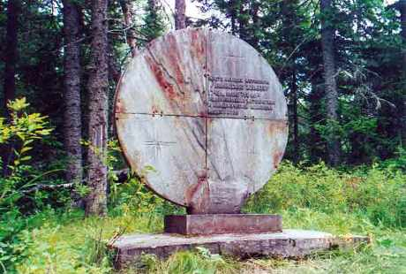
В 1749 г. на этом месте сибирский казак - кузнец Медведев нашёл и вывез из тайги загадочный камень - глыбу весом 42 пуда. А академик П. С. Паллас в 1775 г. передал находку в кунсткамеру.
В августе 1981 г. был открыт памятник. Чему?

Slide 5
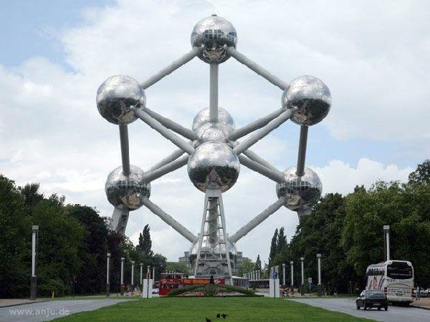
Символ Брюсселя -Атомиум.
Спроектировал его архитектор Ватеркеин.

Slide 6
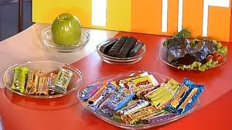
Прежде старайся исследовать вещи, которые находятся вблизи тебя, затем те, которые удалены от твоего зрения.
Пифагор
Соединения железа.

Slide 7
Степень окисления железа | Соединения железа
 | оксид | основание | Соль (хлорид)
Fe²⁺ | FeO | Fe(OH)₂ | FeCl₂
Fe³⁺ | Fe₂O₃ | Fe(OH)₃ | FeCl₃

Slide 8
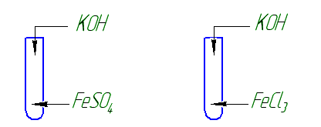
Задание 1.
Исследуйте свойства гидроксидов железа (II) и (III).
Опыт 1. Получение гидроксидов железа (II) и (III).
Что наблюдаете?
Напишите уравнения реакций.

Slide 9
Признаки сравнения | Гидроксид железа (II) | Гидроксид железа (III)
1. Получение | FeSO₄ + 2NaOH = Fe(OH)₂ + Na₂SO₄ | FeCl₃ + 3NaOH = Fe(OH)₃ +3NaCl
2. Цвет | Белый | Бурый

Slide 10
Опыт 2.
Взаимодействие гидроксидов железа (II) и (III) с кислотой и щелочью.
Взаимодействие гидроксида железа (II) с кислородом воздуха.
Что наблюдаете? Напишите уравнения реакций

Slide 11
-Взаимодействие с кислотами | Fe(OH)₂ + 2HCl = FeCl₂ + 2H₂O | Fe(OH)₃ + 3HCl = FeCl₃ + 3H₂O
- взаимодействие с концентрированными растворами щелочей | Не взаимодействует | Fe(OH)₃ + 3NaOH = Na₃[Fe(OH)₆]
Вывод: Кислотно-основный характер гидроксидов: | Основные свойства | Амфотерные свойства

Slide 12
4. Устойчивость на воздухе | Окисляется (не устойчив) 4Fe(OH)₂ + 2H₂O + O₂ = 4Fe(OH)₃ | Не окисляется (устойчив)

Slide 13
Выводы:
Как и все нерастворимые основания гидроксид железа (…) и гидроксид железа (…) получают в лаборатории взаимодействием раствора соответствующей … с раствором щелочи.
Гидроксид железа (…) неустойчив на воздухе, легко окисляется, гидроксид железа (…) устойчив.
Гидроксид железа (…) проявляет основные свойства, гидроксид железа (…) – слабо выраженные амфотерные свойства.

Slide 14
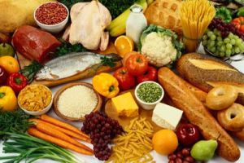
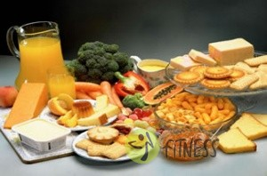
Железо входит в состав гемоглобина, различных ферментов .
В теле взрослого человека содержится примерно 4-6 г железа, из них 65% в крови.
Ежедневно с пищей должно поступать 5-15 мг железа

Slide 15
В основе этого опыта лежит взаимодействие ионов Fe3+ с ионами SCN-, при этом образуется кроваво-красное комплексное соединение – роданид железа (|||):
FeCl₃ + 3 КCNS = Fe(CNS)₃ + 3 KCl

Slide 16
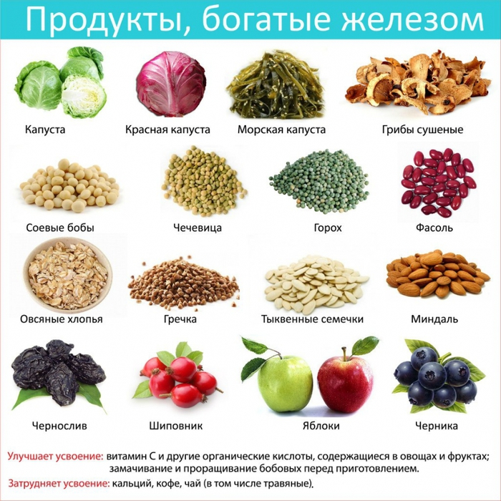

Slide 17
Лабораторный опыт.
Цель: определить содержание железа в некоторых продуктах питания.
Концентрация Fe³⁺, мг/л | Окраска раствора
100 | Буро-красная
10 | Темно-красная
1 | Розовая
0,5 | Светло-красная
0,1 | Отсутствует

